Slide 1




Мой любимый фильм
Бегающий в лабиринте

Slide 2
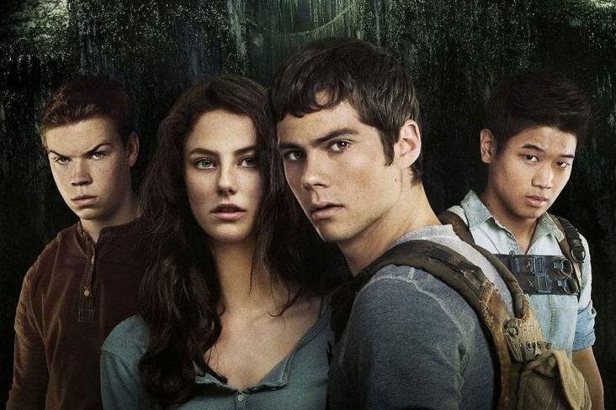
Бегущий в лабиринте (англ. The Maze Runner) — фильм в жанре молодёжной антиутопии, основанный на одноимённой книге Джеймса Дэшнера. В главных ролях задействованы Дилан О’Брайен, Томас Броди-Сангстер и Кая Скоделарио. Концептуальный дизайн фильма создал Кен Бартелми^{[4]}. Дата выхода фильма — 18 сентября 2014 года^{[5]}.

Slide 3

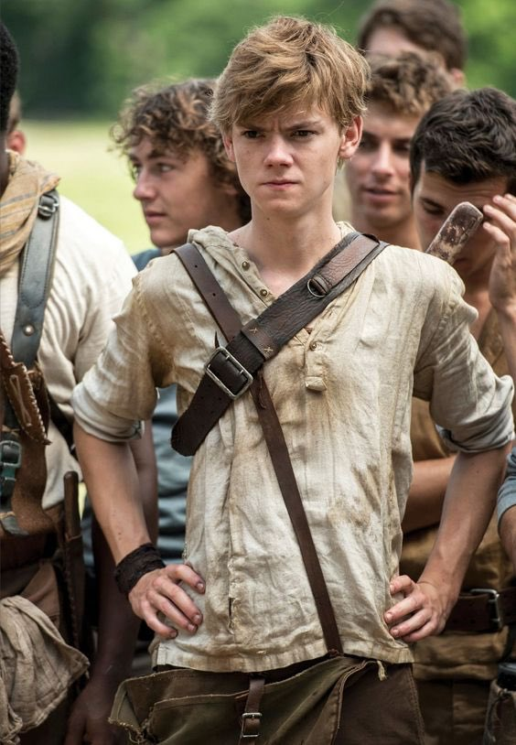
ньют
Ньют (англ. Newt) — второй лидер глэйдеров. У него были длинные светлые волосы и сильная хромота, вызванная попыткой самоубийства, когда он был Бегуном. Он был выше Алби, несмотря на разницу в возрасте в один год. Ньют был назван в честь Исаака Ньютона. Его описывали как обладателя «странного акцента», и Дэшнер вспоминал, что считал его то англичанином, то шотландцем.
Ньют в целом был добрее многих других глэйдеров, но всё же мог быть грубым, когда ему приходилось следить за порядком. Он всегда старался заботиться о своих друзьях и, кажется, больше всех расстроился из-за смертей во время Испытания Огнём. У Ньюта был сильный акцент (английский или шотландский, по мнению Дэшнера), и он часто использовал британские ругательства. Ньют был довольно высоким и мускулистым, со светлыми волосами, спускавшимися до плеч, и квадратной челюстью. Он прихрамывал из-за попытки самоубийства, во время которой он забрался на одну из стен Лабиринта и спрыгнул с неё. В книгах Ньюта часто называют «старшим мальчиком», намекая на то, что он, по крайней мере, старше Томаса.
В фильмах Ньюта играет Томас Броди-Сангстер, который изображает его с короткими волосами и характерным английским акцентом.

